Slide 1
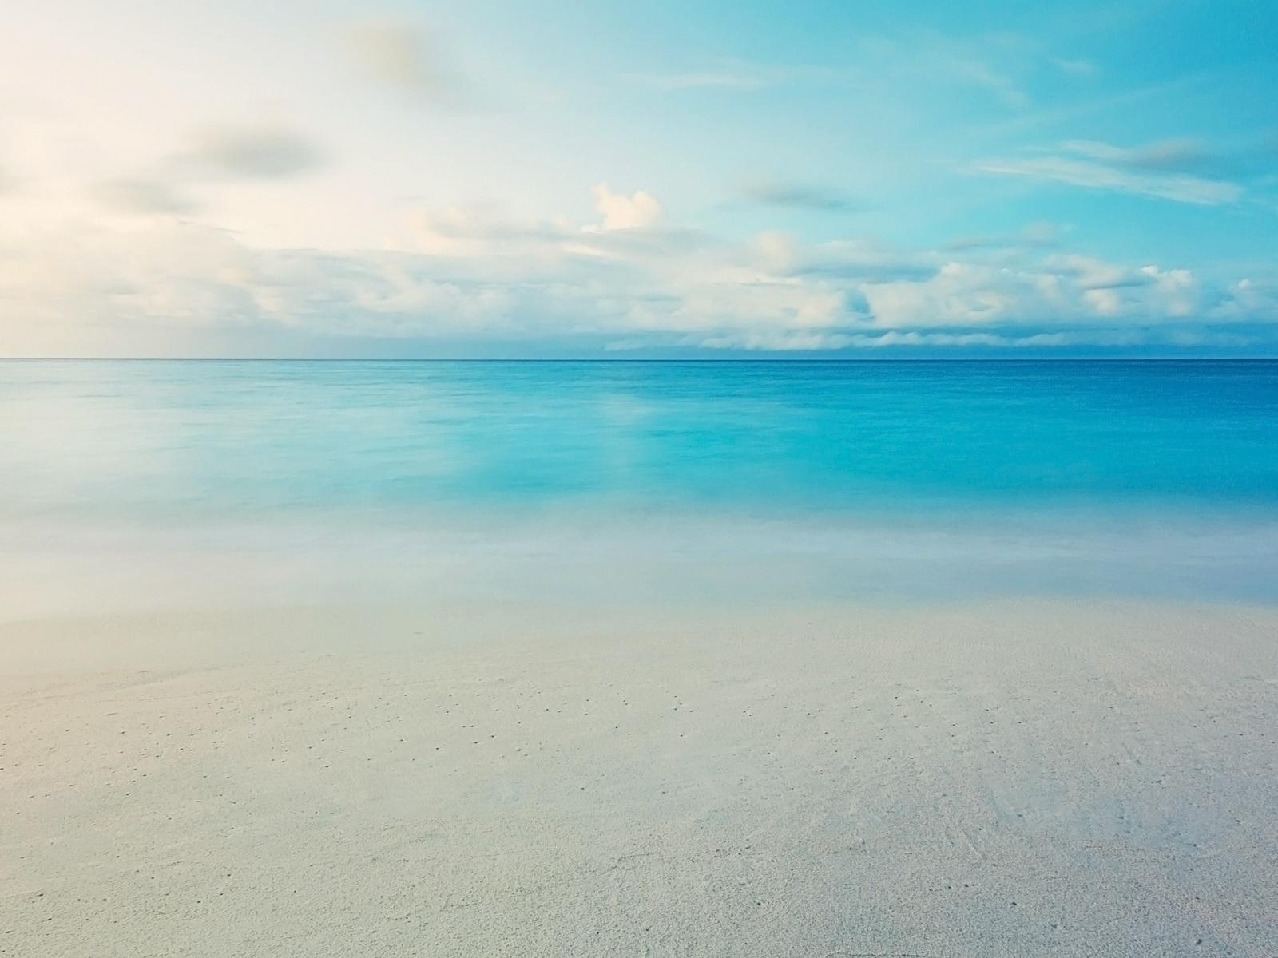
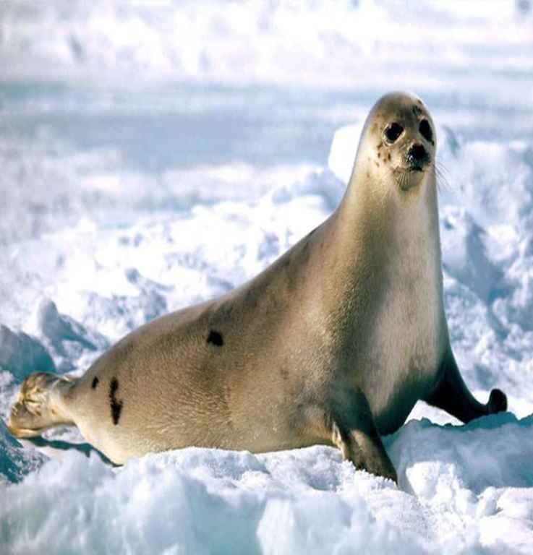
муниципальное бюджетное общеобразовательное учреждение
Краснослободская основная школа
Муниципальный экологический смотр – конкурс
«Они нуждаются в нашей защите»
«На одной волне с тюленями»
Подготовил:
Макшеев Максим
7 класс
Жукова Людмила Владимировна
2018

Slide 2
Содержание
Немного из истории
Наука о тюленях
Виды тюленей
Особенности и среда обитания тюленя
Характер и образ жизни тюленя
Питание тюленей
Размножение и продолжительность жизни тюленя
Интересные факты о тюленях
Охраняемые виды
Виды тюлений в России
Что угрожает тюленям
Заключение
Источники ( литература)

Slide 3
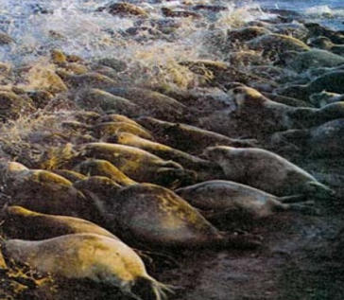
Немного из истории
Первые тюлени жили в Тихом океане рядом с современной территорией Калифорнии. За миллионы лет они распространились в северной части Тихого океана и проникли в Атлантику по древнему проливу, который разделял Северную и Южную Америки. Позднее они переместились в южное полушарие.
Тюлени пользовались всеми богатствами моря, не забывая при этом о суше, где они отдыхали, линяли, производили потомство и выхаживали своих детенышей. Сейчас тюлени распространены по всему миру, однако самые крупные их колонии находятся в холодных Арктике и Антарктике, где больше всего пищи.
Самцы покидают лежбища раньше самок, чтобы на новом месте занять и подготовить территорию.

Slide 4
Наука о тюленях
В науке тюлени называются "ластоногие", из-за особой формы конечностей.
Существует более 33 видов тюленей и морских львов (карибского тюленя-монаха можно было бы выделить в отдельный, 34-ый вид, но он считается вымершим).
 | Все эти виды делятся на три семейства или группы
1-я группа | 18 видов настоящего тюленя, также известного как "безухий тюлень". Вместо ушей у него маленькие дырочки, как раз позади глаз.
2-я группа | 14 видов морских львов и морских котиков, которых часто называют "ушастыми тюленями", потому что у них есть маленькие ушные раковины.
3-я группа | моржи. У них присутствуют черты и первой, и второй групп, но, кроме того, есть и существенные отличия от остальных ластоногих, моржи -единственный вид, который может похвастаться большими клыками, которые принято называть бивнями.
.

Slide 5
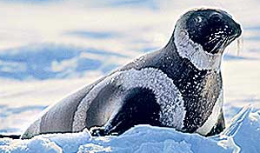
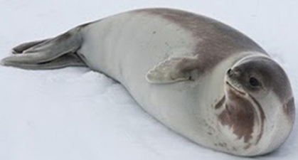
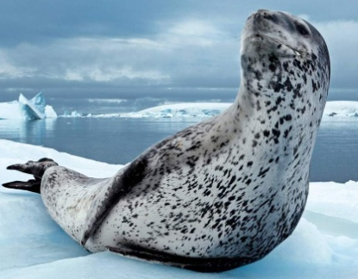
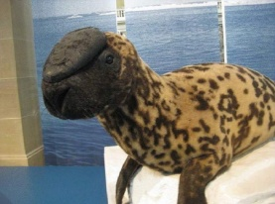
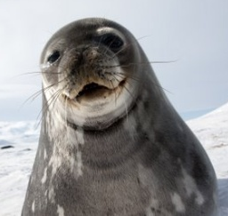
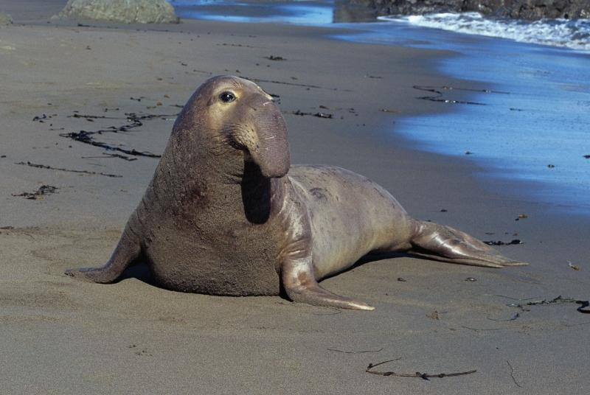
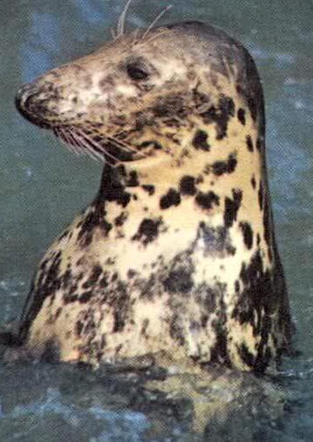
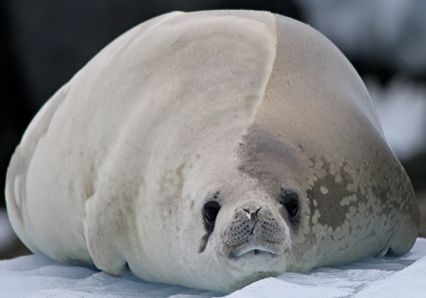
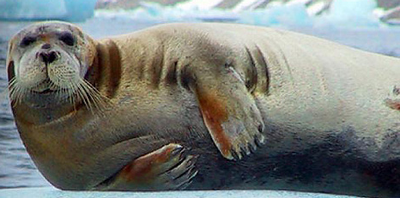
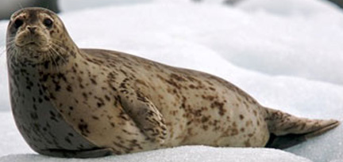
Виды тюленей
.
Полосатый тюлень
Тюлень Росса
Тюлень-хохлач
Морской леопард
Тюлень
Уэделла
Морской слон
Тюлень-крабоед
Длинномордый тюлень
Обыкновенный тюлень
Морской
заяц

Slide 6
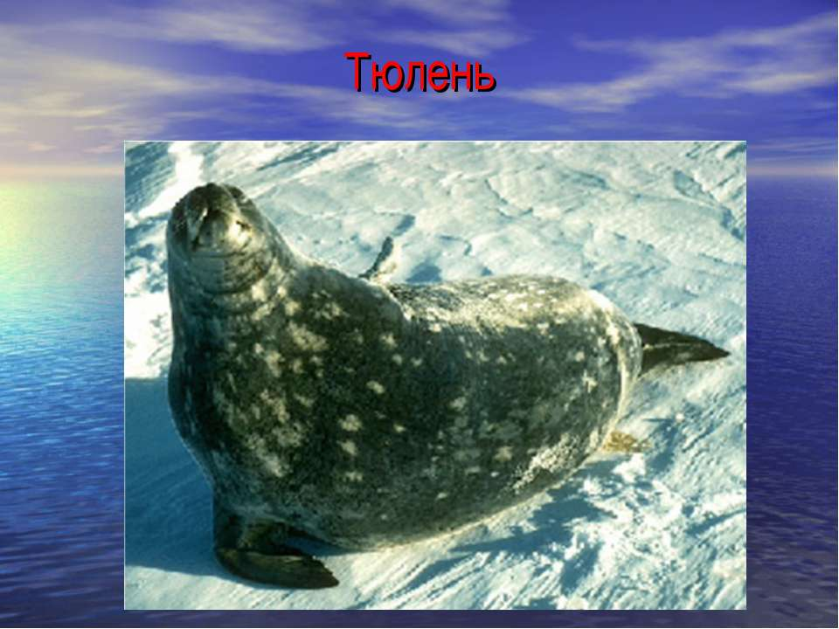
Особенности и среда обитания тюленя
Тюлень встречается в морях, которые вливаются в Северный Ледовитый океан, держится преимущественно неподалеку от берега, большую часть времени проводит в воде.
Тюленями принято называть представителей групп ушастых и настоящих тюленей. Конечности животных
заканчиваются ластами с хорошо развитыми крупными когтями.
В среднем длина тела разнится от 1 до 6 м, вес — от 100 кг до 3,5 т.

Slide 7
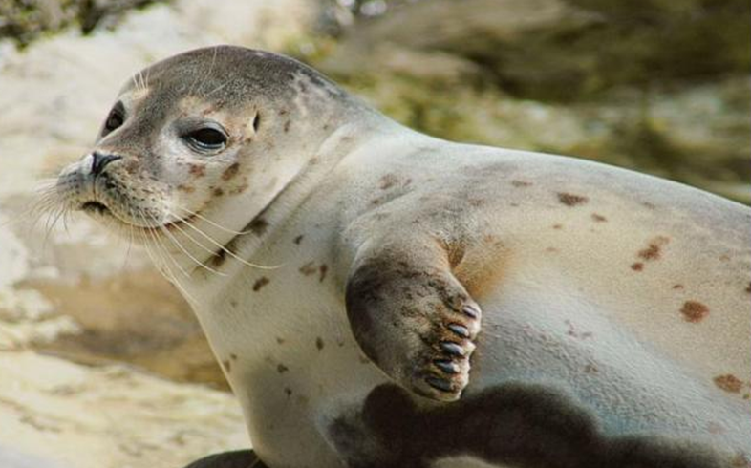
Характер и образ жизни тюленя
Тюлень на фото кажется неповоротливым и медлительным
животным, но только если оно находится на суше.
В воде млекопитающее может развить скорость до 25 км/ч.
Глубина ныряния может составлять до 600 м.
Тюлень может пребывать
под водой около 10 минут, обусловлено это тем, что сбоку под кожей есть воздушный мешок, с помощью которого животное запасает кислород.

Slide 8
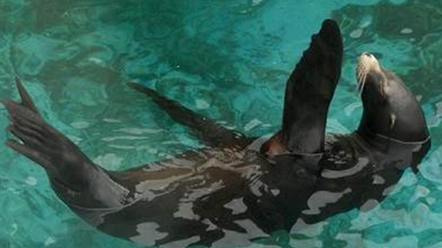
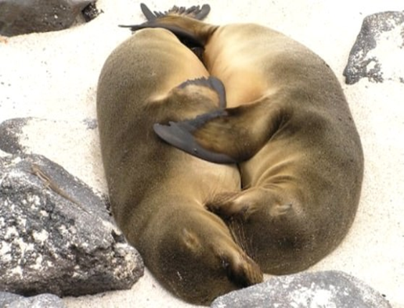
Тюлень издает звук, похожий на щелканье, что принято считать своего рода эхолокацией.
Большую часть своей жизни представители всех видов тюленей проводят в море. На сушу они выбираются только во время линьки и для размножения.
Животные даже спят в воде (перевернувшись на спину или засыпая тюлени погружается неглубоко под воду (на пару метров), спят крепко.
Новорожденные особи проводят на суше только первые 2-3 недели, затем спускаются в воду для начала самостоятельной жизни.

Slide 9
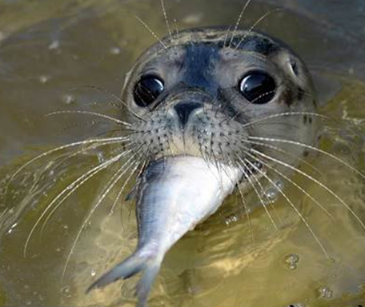
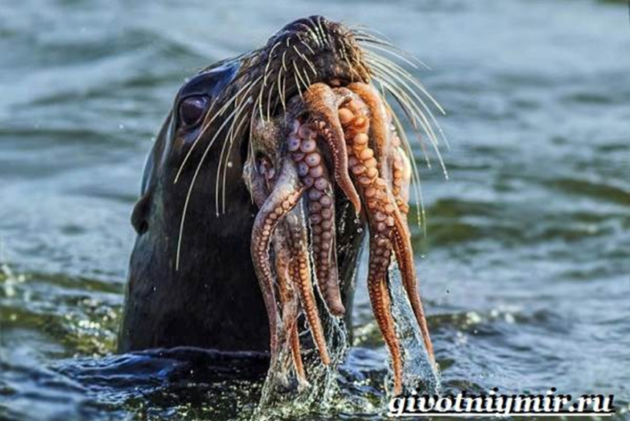
Питание тюленей
Основной пищей для семейства тюленей является рыба . Определенных предпочтений у зверя нет — какая рыба встретится ему во время охоты, ту он и поймает. В теплый период животное вдоволь питается рыбой, моллюсками и осьминогами.

Slide 10
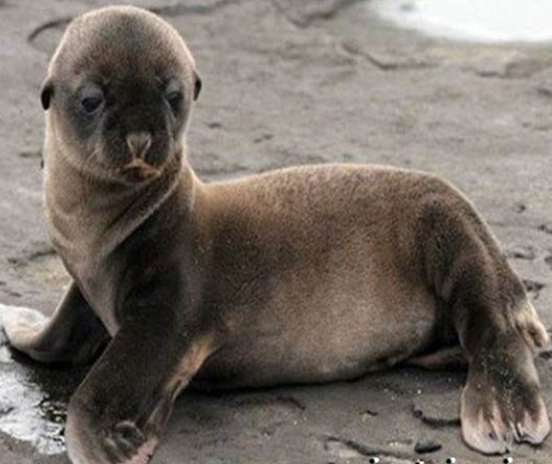
Размножение и продолжительность жизни тюленя
Потомство у тюленей появляется только один раз в год. Происходит это в конце лета. Млекопитающие собираются в огромные тюленьи лежбища на ледяной поверхности (материк или большая дрейфующая льдина).
Продолжительность жизни здоровой особи зависит от вида и пола. В среднем самки могут достигать возраста 35 лет, самцы — 25.

Slide 11
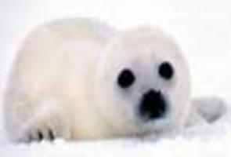
Спаривание происходит в январе, после чего мама 9 — 11 месяцев вынашивает детенышей-тюленей. Малыш сразу же после рождения может весить 20, а то и 30 кг при длине тела 1 метр.
Мама кормит малыша молоком. По истечению месяца после рождения (в зависимости от вида от 5 до 30 дней), малыши спускаются в воду и дальше сами заботятся о пропитании.
Малыши рождаются белого цвета.
На 2 – 3 неделе жизни шубка малыша меняется на серую.

Slide 12
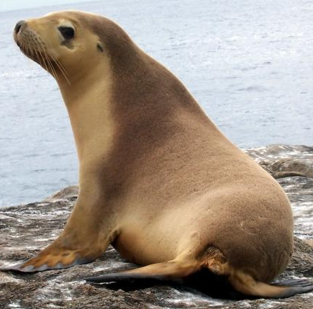
Интересные факты о тюленях
Тюлени — действительно жирные существа, причём жир не нужен им не только для того, чтобы не мёрзнуть: он также позволяет им сохранять лучшую плавучесть.
На суше тюлени передвигаются на передних ластах, подволакивая задние. Погружаясь в воду, тюлени используют передние конечности в качестве руля глубины, а гребут исключительно задними ластами.
Возраст умерших тюленей определяют по количеству кругов у оснований их клыков.

Slide 13
У тюленей слабое зрение, зато великолепный слух.
Естественные враги тюленей — касатки и белые медведи.
Тюлени способны различать запахи на расстоянии до нескольких сотен метров, а в отдельных случаях и до полукилометра.
На территории России обитает девять различных видов тюленей.
Как и многие наземные существа, покрытые шерстью, тюлени тоже линяют. Во время линьки некоторые виды тюленей чешут друг другу спину, помогая таким образом собратьям избавиться от старой шерсти.

Slide 14
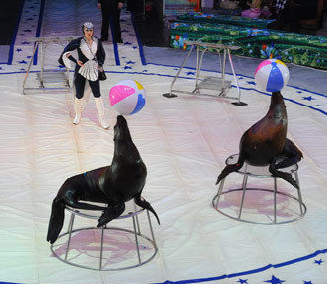
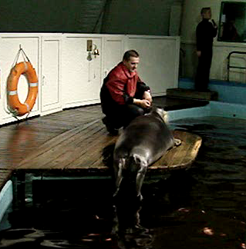
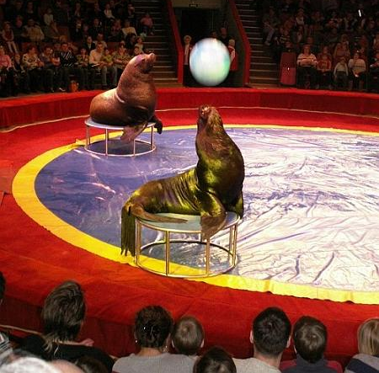
Тюлени превосходные артисты.
Тюлени в цирке выступают:
Они легко с мячом играют,
И кувыркаются, и пляшут,
И ластами ребятам машут!

Slide 15
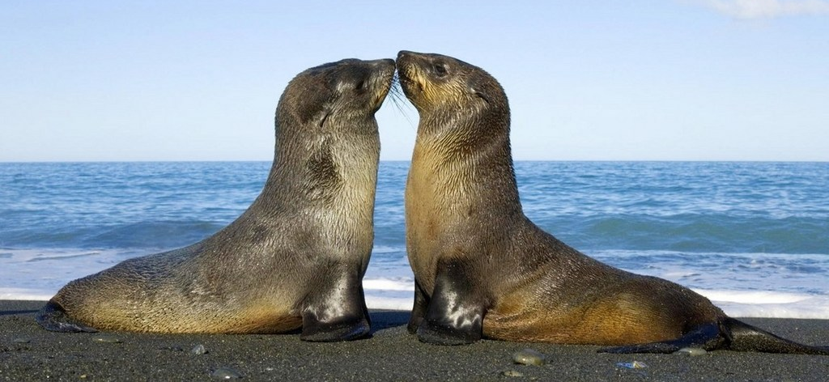
Тюлени-дружелюбные существа
Тюлени очень умные, мирные и чувствительные, даже при отсутствии слезных желез, тюлени способны плакать.
Агрессивными по отношению друг к другу бывают только самцы в брачный период, в основном же эти создания участливы и заботливы к своим сородичам.

Slide 16
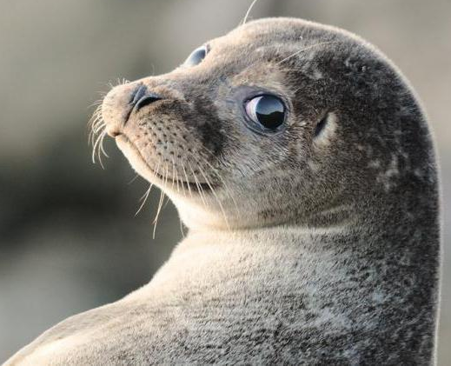
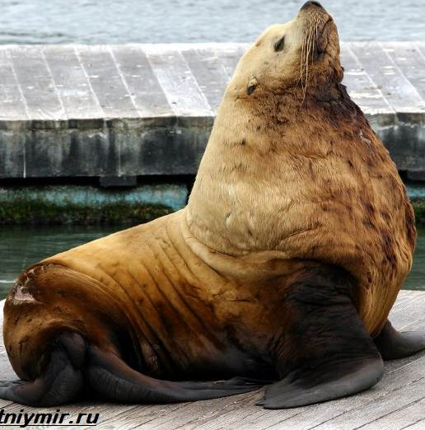
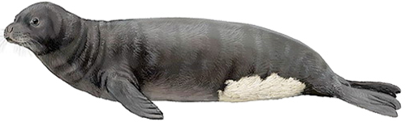
Охраняемые виды тюленей
Многие тюлени, к сожалению, существуют на грани исчезновения. Поэтому они занесены в Красную книгу и являются особо охраняемыми животными.
Среди настоящих тюленей таких видов два – это тюлени-монахи и каспийский тюлень. Первый при этом вообще помечен как исчезающий – их в мире сегодня не более пятисот штук.
Что касается их ушастых собратьев, то редким является нынче сивуч, поголовье которого – не более семидесяти тысяч.
Тюлень-монах
Каспийский тюлень
Сивуч

Slide 17
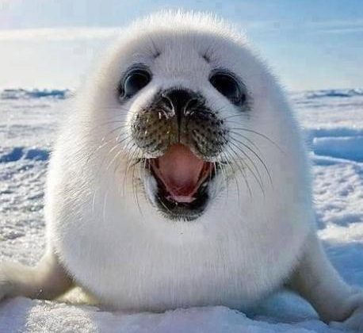
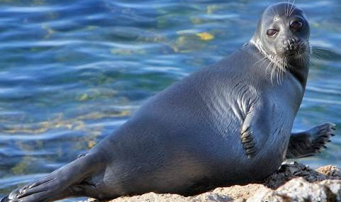
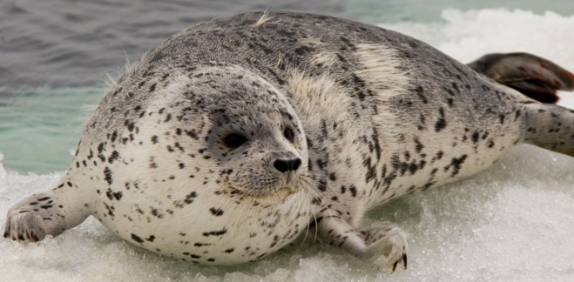
Виды тюленей в России
Из настоящих тюленей фауна нашей страны может похвастаться девятью видами (сюда не относится вымирающий тюлень-монах: в Черном море его всего десять пар).
Ушастые тюлени в России представлены только двумя видами: это северный морской котик и сивуч (другое название – северный морской лев).
Из всех живущих в нашей стране тюленей добывать можно только байкальскую нерпу, пятнистого тюленя (ларгу), морского зайца и гренландского тюленя (все они –настоящие).
Гренландский тюлень
Байкальская нерпа
Пятнистый тюлень

Slide 18
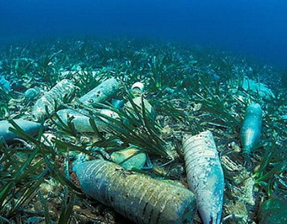
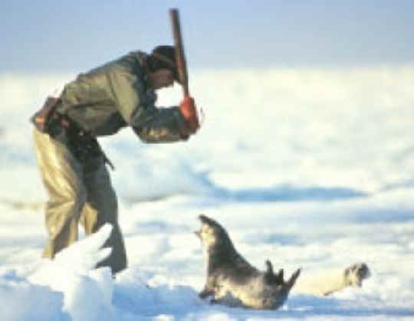
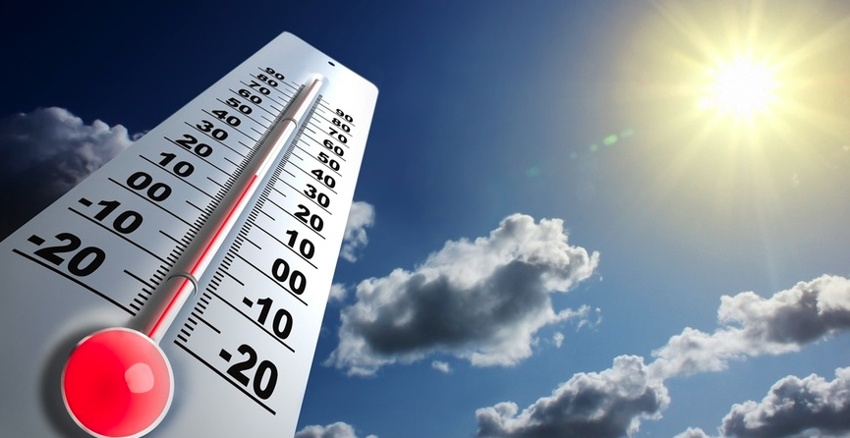
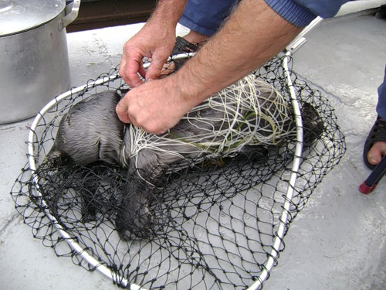

Что угрожает тюленям?
Тюленей подстерегает немало опасностей:
охота за тюленями,
попадание в сети рыбаков,
загрязнение окружающей среды,
потеря естественных мест обитания и изменение климата.

Slide 19
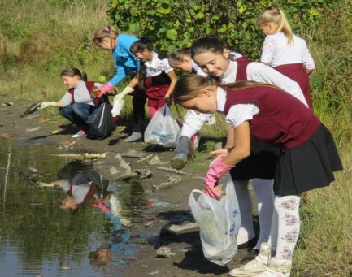
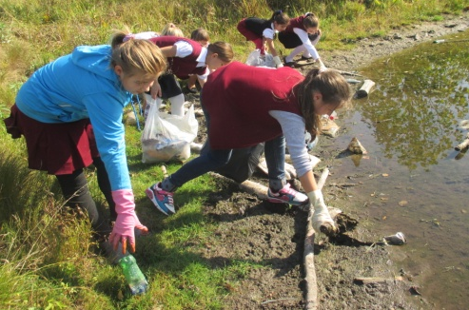
Заключение
Что можем сделать мы, чтобы помочь тюленям?
Не сорить!
Тюлени могут заболеть и даже погибнуть, если случайно проглотят пластмассовый шарик, сломанную игрушку или пакет. Тюлени, морские птицы и другие животные могут легко запутаться в рваной рыболовной сети, веревках и пластиковой упаковке.
Мы можем помочь решить проблему мусора, если примем участие в уборке местного пляжа или просто дикого побережья моря.
Однако, мы должны быть убеждены, что соблюдаем при этом все меры безопасности.

Slide 20

Тюлени-одни из красивейших животных, которых мы можем встретить в природе. Уже более 30 лет Международный фонд защиты животных (IFAW) проводит международные акции в защиту тюленей.
Друзья!
Присоединяйте свой голос протеста к голосам сторонников IFAW.

Slide 21
Источники:
animalglobe.ru
givotniymir.ru
http://megaznanie.ru/index.php/animalworld/arcticanimals/5512-2010-11-28-09-13-05.html
naturall.ru
syl.ru

